Slide 1




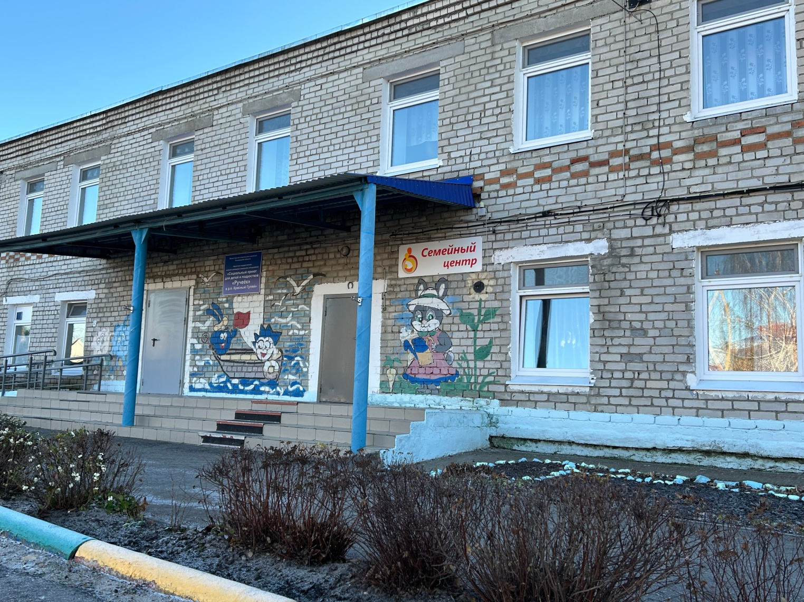
Министерство социального развития Ульяновской области
Областное государственное казённое учреждение социального обслуживания
«Социальный приют для детей и подростков «Ручеёк» в р.п. Красный Гуляй». Сенгилеевский район»
Всероссийский конкурс профессионального мастерства в сфере социального обслуживания
Номинация:
Специальная номинация «Открытие года» (лучший молодой специалист организации социального обслуживания)
Проект социально-педагогической реабилитации несовершеннолетних
«Школа безопасности»
2025 г.

Slide 2
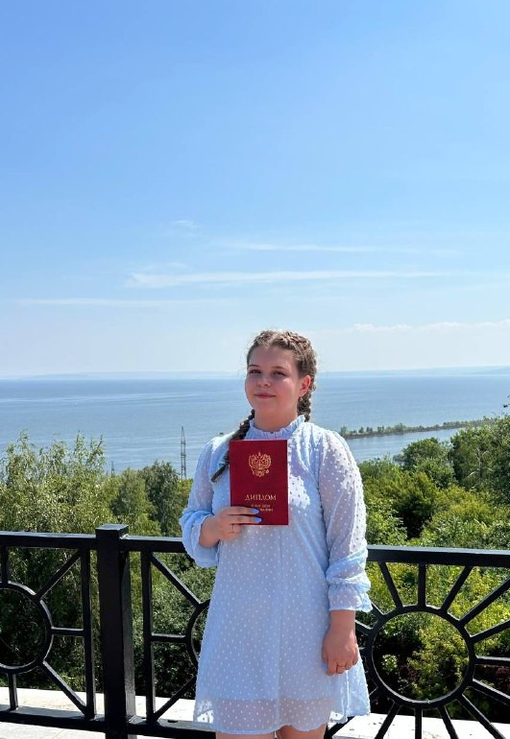
Участник конкурса: социальный педагог
Канина Александра Вадимовна
Областное государственное казённое учреждение социального обслуживания «Социальный приют для детей и подростков «Ручеек» в р.п. Красный Гуляй».
Ульяновская область, Сенгилеевский район.
Актуальность
В системе воспитания подрастающего поколения особая роль принадлежит познанию себя и познанию окружающего мира. Умение видеть и понимать опасность, которая исходит извне и от себя самого, способствует воспитанию чувства самосохранения, развитию возможности защитится самому и оказать помощь другим, воспитывает целеустремленность, усидчивость, чувство взаимопомощи, дает возможность творческой самореализации личности.
Занятия по программе «Школа безопасности» являются эффективным средством приобщения детей к методам личной безопасности. Они направлены на формирование у детей сознательного и ответственного отношения к личной безопасности и безопасности окружающих, усвоение ими знаний и умений распознавать и оценивать опасные ситуации, определять способы защиты от них и оказывать само- и взаимопомощь.
Программа ориентирована на формирование навыков детей по обеспечению личной безопасности, осознание ребенком своих потребностей, возможностей и способностей, способствует развитию личностных качеств, а также приобретению детьми определенного навыка безопасного поведения.

Slide 3
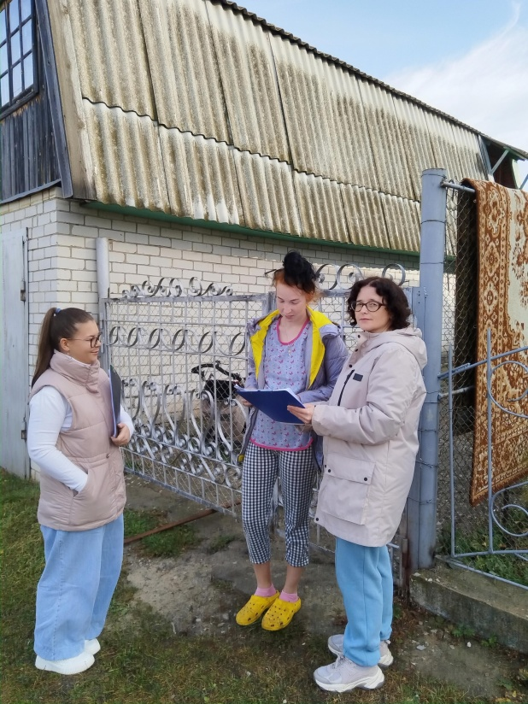
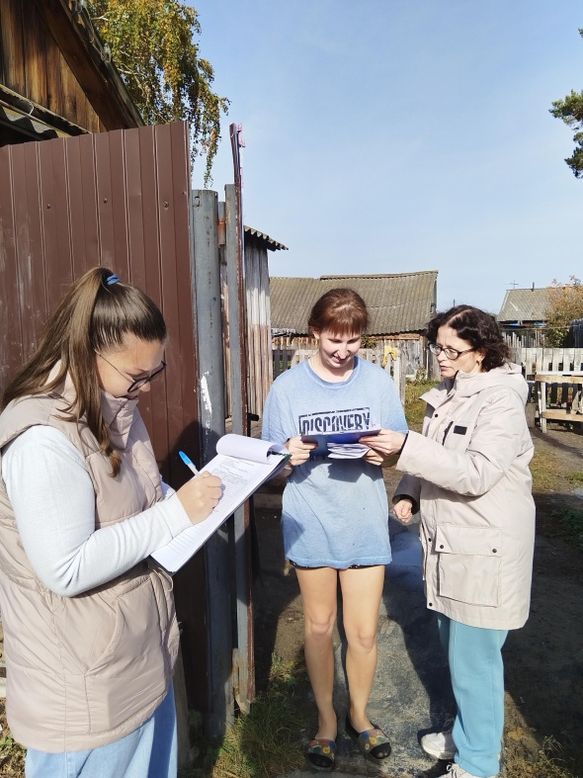
Целевая аудитория:
- семьи с детьми с риском социального сиротства
(в трудной жизненной ситуации или социально-опасном положении),
- несовершеннолетние, находящиеся в иной трудной жизненной ситуации
- семьи, чьи дети в возрасте от 3 до 18 лет временно помещены в учреждение социального обслуживания в связи с тем ,что родители или законные представители несовершеннолетних не исполняют своих обязанностей по их воспитанию, обучению , содержанию и отрицательно влияют на их поведение либо жестоко обращаются с ними,
- несовершеннолетние с асоциальным поведением: склонные к агрессии, бродяжничеству, вовлечённости в азартные игры,
- несовершеннолетние с делинквентным поведением: склонные к хулиганству, кражам, грабежам, физическому насилию.
Консультирование
«Безопасность в осенний период»

Slide 4
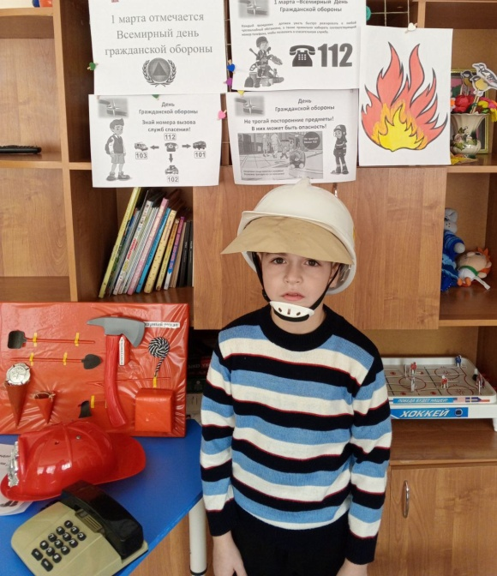
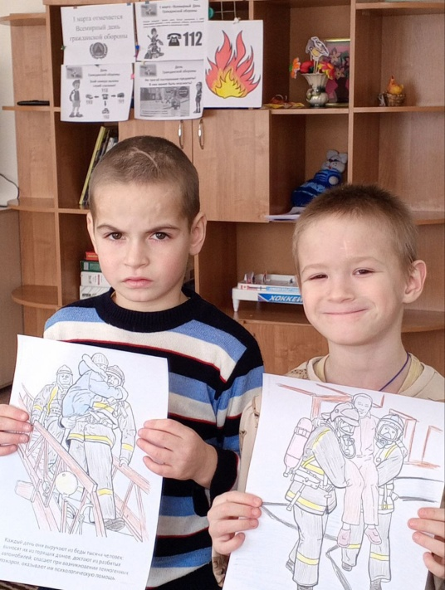
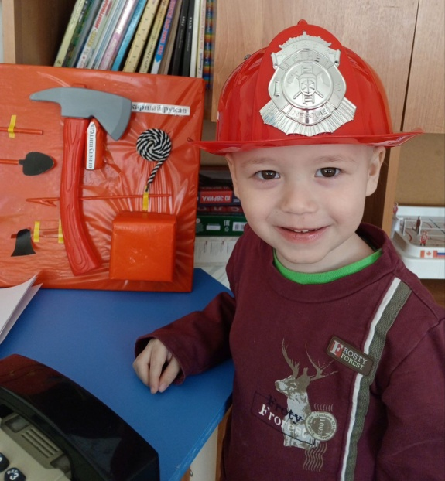
Цель программы
Формирование у воспитанников практических умений и навыков поведения в экстремальных ситуациях через освоение специальных знаний.
Задачи программы
получение знаний о безопасном поведении человека в опасных и чрезвычайных ситуациях;
формирование умений оценивать ситуации, опасные для жизни и здоровья, безопасного поведения в опасных и чрезвычайных ситуациях;
выработка навыков правильного поведения в экстремальных ситуациях.
духовных и физических качеств личности, обеспечивающих правильное поведение в экстремальных ситуациях;
способствовать развитию лидерских качеств подростков; развитие умений работать в группе, коллективе;
воспитание у несовершеннолетних ответственности за личную безопасность, ответственного отношения к личному здоровью как к индивидуальной и общественной ценности;
ответственного отношения к сохранению окружающей среды как основы в обеспечении безопасности жизнедеятельности личности, общества, государства.
Интерактивное занятие
«Умей обращаться с огнем»

Slide 5
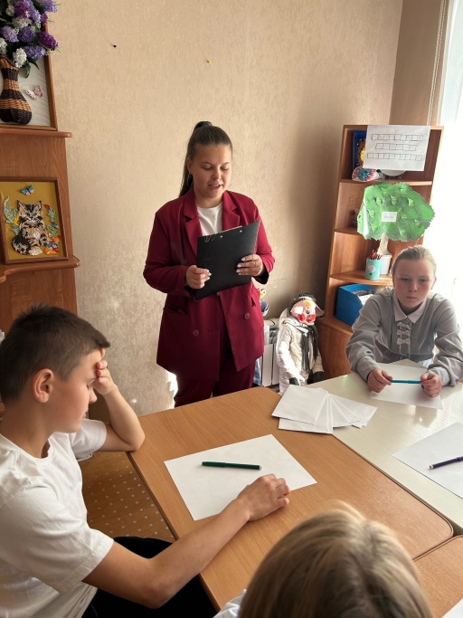
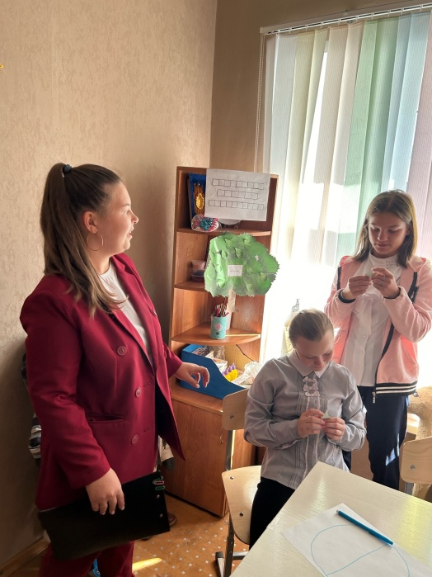
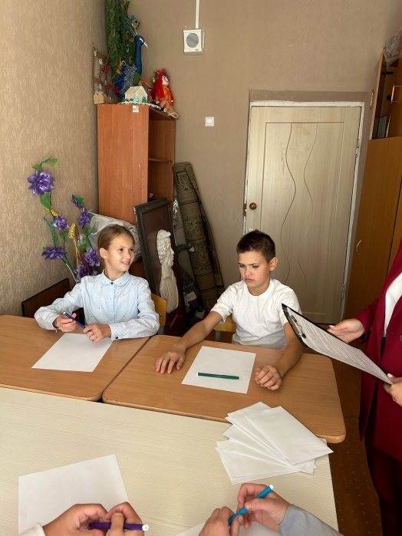
Основные формы и методы:
При организации образовательных событий сочетаются индивидуальные и групповые формы деятельности, разновозрастное сотрудничество, рефлексивная деятельность, выделяется время для отдыха, неформального общения и релаксации. У воспитанников повышается познавательная активность, раскрывается их потенциал, вырабатывается умение конструктивно взаимодействовать друг с другом.
Каждое занятие содержит теоретическую часть и практическую работу по закреплению этого материала. Каждое занятие разбивается на 3 части, которые составляют в комплексное целостное занятие;
1 часть включает в себя организационные моменты, изложение нового материала, инструктаж, планирование и распределение работы для каждого воспитанника на данное занятие;
2 часть – практическая работа воспитанников. Здесь проходит закрепление теоретического материала, отрабатываются навыки и приемы;
3 часть – посвящена анализу проделанной работы и подведению итогов. Это коллективная деятельность, состоящая из аналитической деятельности каждого воспитанника.
Игровая программа
«Я в мире прав»

Slide 6
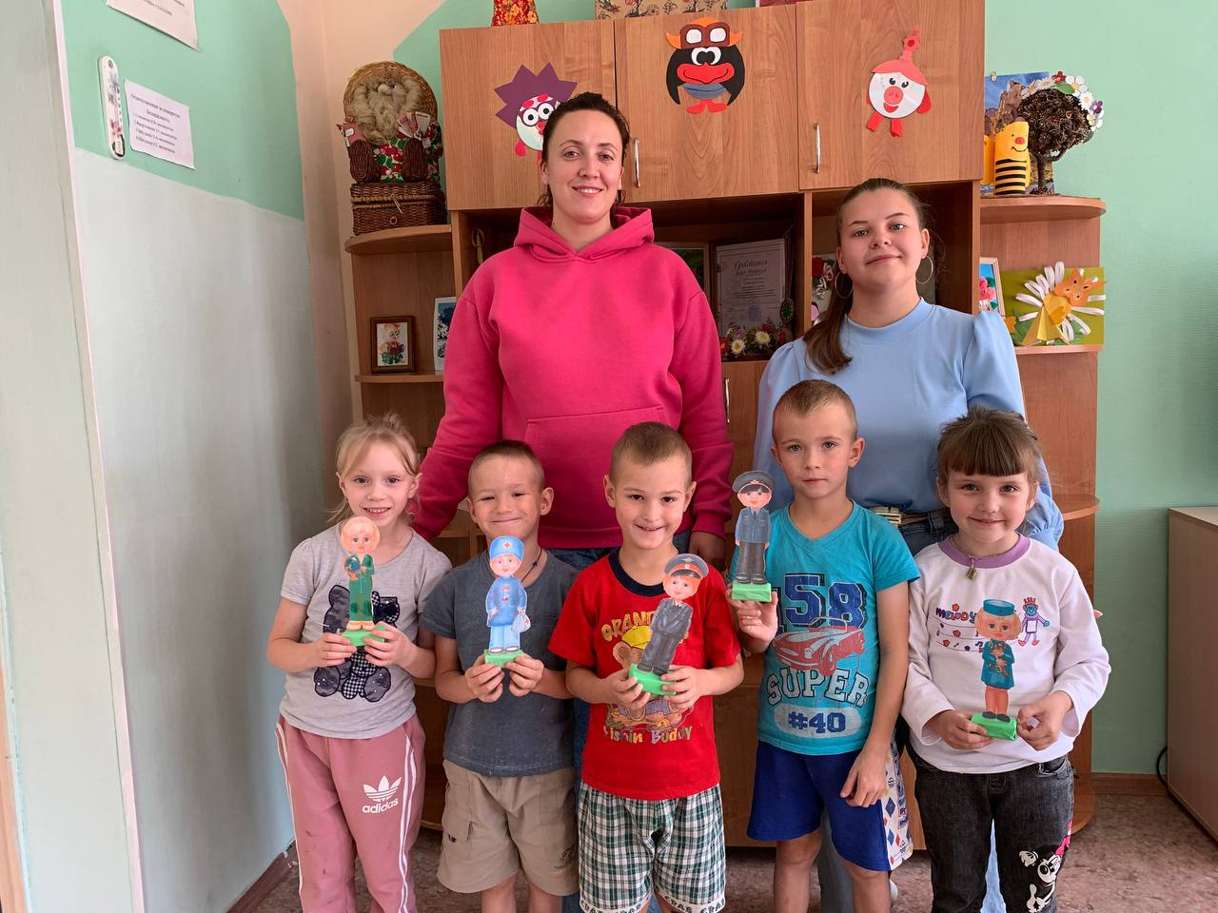
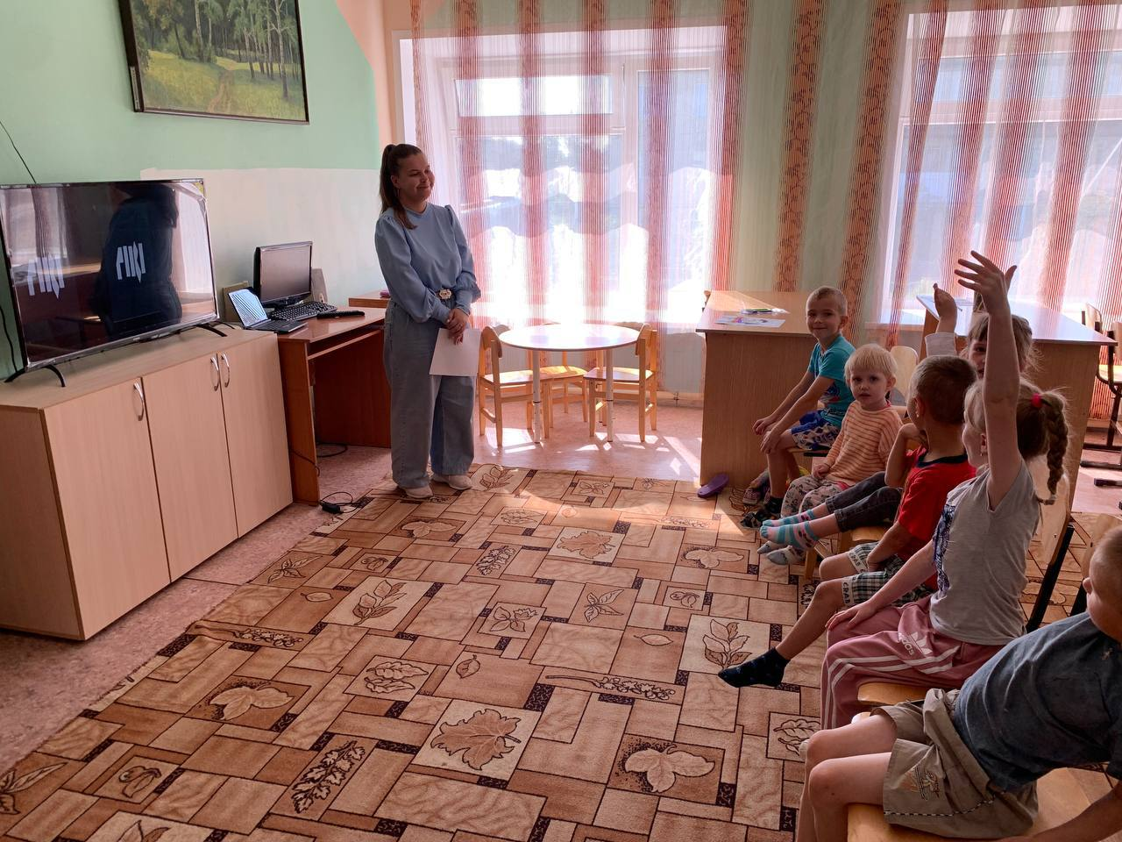
Программа состоит из:
7 разделов, направленных на обеспечение дополнительной подготовки по правилам дорожного движения, безопасности в интернете, пожарной безопасности, личной безопасности, безопасности в людных местах и безопасности в природе с учётом перспектив развития знаний в области безопасности жизнедеятельности для несовершеннолетних;
Блока консультаций для родителей несовершеннолетних по формированию навыков здорового образа жизни, навыков семейного общения, профилактики девиантного поведения подростков, профилактики правонарушений подростков.
Игровая программа «В мире профессий»

Slide 7
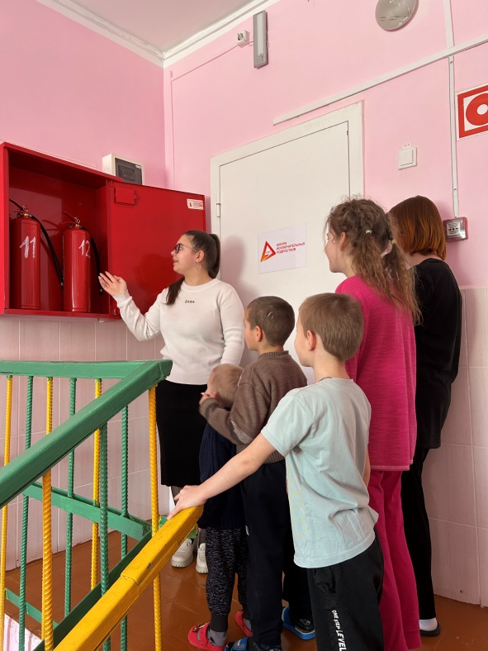
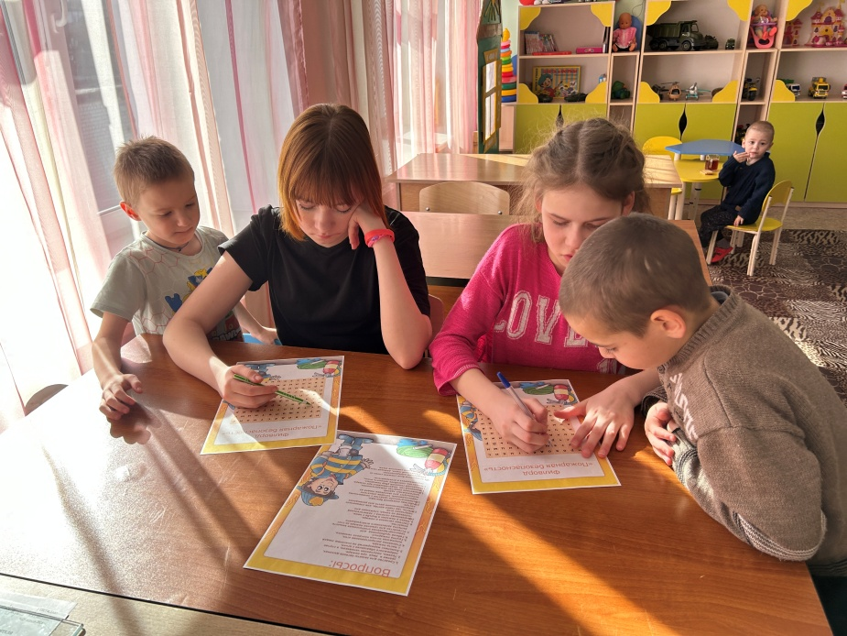
Результативность освоения программы
- Предметные и общеучебные знания, умения, навыки, приобретённые воспитанником в процессе освоения программы);
- Изменения личностных качеств учащегося под влиянием занятий в детском объединении);
- Усвоение полученных знаний родителями, определяющееся в ходе диагностирования.
Квиз-викторина
«Путешествие в страну
Огня»

Slide 8
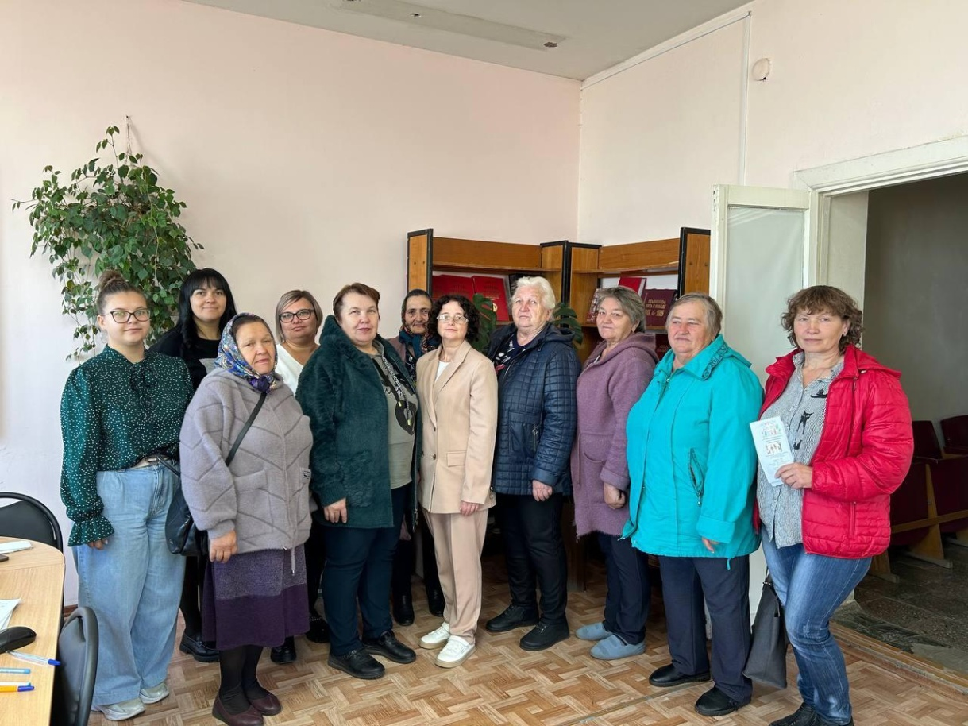
Планируемые результаты
• усвоение правил индивидуального и коллективного безопасного поведения в экстремальных ситуациях, угрожающих здоровью и жизни;
• готовность и способность к саморазвитию и реализации творческого потенциала;
• коммуникативная компетентность в общении и сотрудничестве со взрослыми и сверстниками в процессе образовательной, общественно полезной, творческой и других видов деятельности;
• признание необходимости ответственного и бережного отношения к окружающей среде;
• потребность в осознанном выполнении правил личной и коллективной безопасности.
Консультирование
«Безопасный интернет»

Slide 9
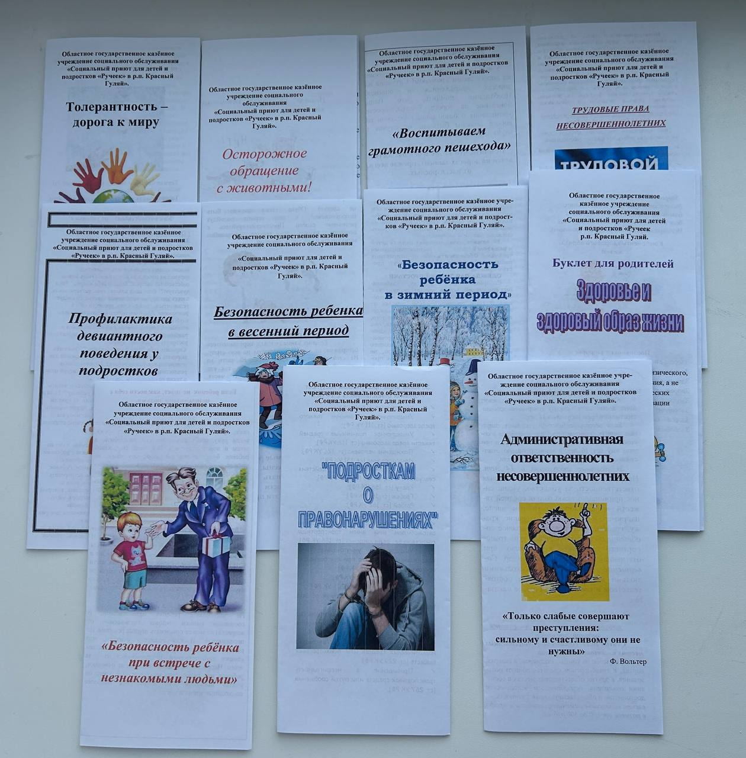
Тиражирование практики и последующее внедрение другому региону и организации возможно передачей методического материала: проекта «Школа безопасности», диагностического материала, буклетов, памяток и обучающих занятий в электронном формате.
Вывод
Таким образом, в ходе усвоения программы несовершеннолетние и их семьи получат знания, необходимые для безопасности в повседневной жизни.

